Slide 1
모바일 시스템 프로그래밍
<최종 발표>
MOST
(MOve Stay Tracker)
이창석, 전두영

Slide 2
< 목차 >
01
프로그램 전체 구조
02
활동, 비 활동 구분 및 움직임 체류 판단
03
장소 판단
04
에너지효율을 높이기 위한 방법
05
테스트 결과 소개

Slide 3
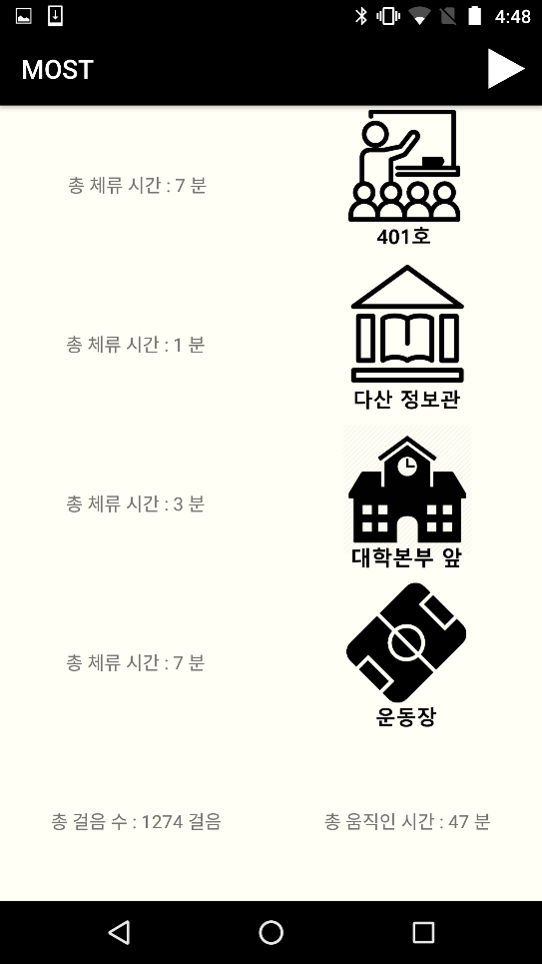
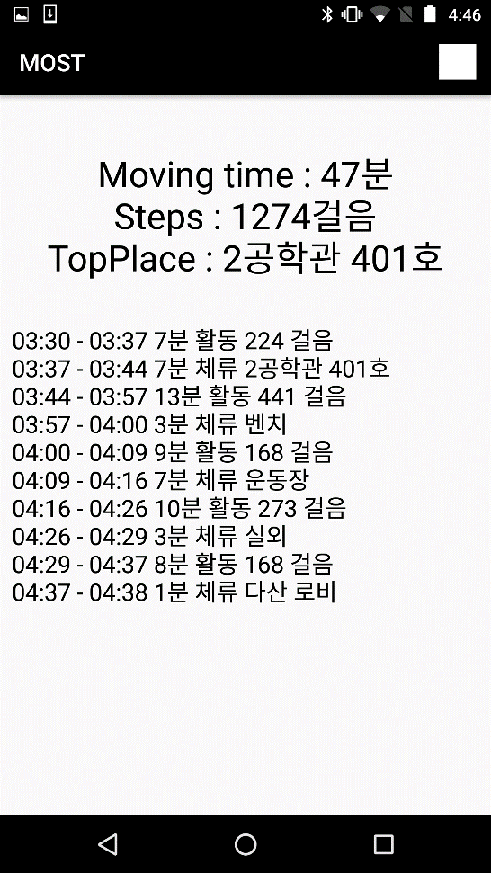
프로그램 전체 구조

Slide 4
프로그램 전체 구조
< Tracking 내용을 파일에 기록 >
< 걸음 수, 움직인 시간 등의 정보들 저장 >
DBManager
TextfileManager
< 움직임, 체류에 따른 동작 >
TrackingActivity
Place
실행
판단된 장소에 대한 정보 전달
< 장소 판단 >
< 해당 장소에 대한 정보들을 저장 >
MainActivity
움직임, 체류
브로드케스트 전송
실행
MOSTService
< 움직임, 체류 판단 >
< ADC을 이용한 값 가져오기 >
< 활동, 비 활동 판단 >

Slide 5
활동, 비 활동 및 움직임, 체류 구분
Rms 값이 문턱값( 1 )을 넘으면 movecount 증가
가속도 센서 센싱
Rms 계산
활동
걸음 수 증가
( 1초에 1.4 걸음으로 계산 )
50퍼 이상
( movecount / 센싱한 횟수 )
50퍼 이하
비 활동

Slide 6
활동, 비 활동 및 움직임, 체류 구분
활동 :
비 활동 :
< 크기가 3인 배열을 이용해 움직임과 체류를 판단 >
활동 시간 + :
√
비 활동 시간 + :
ㅡ
√
√
√
ㅡ
ㅡ
ㅡ
설명 : 앞과 다른 값이 들어왔을 때 두 경우의 시간을 모두 증가 시킨 후에 그 다음으로 들어오는 값에 따라 해당 시간은 계속 증가시키고 다른 것의 시간은 0으로 초기화한다.
-> 활동 시간이 1분이 넘거나 비 활동 시간이 5분이 넘으면 해당 브로드캐스트 전송
√
√
√
ㅡ
ㅡ
ㅡ
ㅡ
√
√
√
√
ㅡ
ㅡ
ㅡ
ㅡ
0
√
0
목적 : 정지해 있는데 잠깐 움찔하거나 움직이고 있는데 순간적으로 멈췄을 때 움직임과 체류 판단에 영향이 가지 않도록 하기 위함
√
√
0
ㅡ
ㅡ
0
ㅡ
ㅡ
√
√

Slide 7
장소 판단
GPS를 못 받았을 때
실내
체류일 때
GPS Provider ON
GPS를 받았을 때
GPS를 10번 받는다
30M 보다 크면
실내
10번의 평균 위도 경도와
10번 중의 가장 큰 위도 경도 사이의
거리를 계산
30M 보다 작으면
실외
실외 장소 판단

Slide 8
장소 판단
현재 스캔 결과와
원래 저장되어있던 위치들의 정보를 비교
실내 일 때
현재 위치의 와이파이 스캔
실내 장소 판단
< 비교 방법 >
1. 현재 장소의 스캔결과 해쉬맵 생성
2. 저장된 스캔결과 해쉬맵에 존재하는 BSSID 검색
3. 두 AP간의 RSSI 값 비교, +- 15까지 차이 허용
4. 허용 범위 내라면 카운트 증가
5. 카운트 수/저장된 AP의 수 >= 70% 인지 확인
6. True 라면 같은 장소로 판단
7. 위 과정을 저장된 장소 두개에 대해 진행
8. 같은 장소로 판단된 곳이 없으면 ‘실내’

Slide 9
에너지 효율성을 높이기 위한 방법
ᆞ Adaptive Duty Cycling
활동
다음 Cycle을 5초로 설정
한번 알람을 받아 활동/비활동을 판별
비 활동
현재 Cycle에서 5초 증가
- 최대 30초까지만 증가
ᆞ wakeLock 을 통한 CPU 조작
CPU가 필요한 경우에만 wakeLock을 통해 On, 이용이 끝나면 release
홈버튼, 전원버튼을 통해 액티비티 종료, 화면 종료시에도 동작하여 ‘센싱’ 을 제외한 전력소모를 줄임
ᆞ 계층적 파이프라인 구조 사용
초기에 전력소모가 상대적으로 작은 가속도 센서를 사용하여 활동/체류를 판단
체류로 판단되는 경우에만 GPS 프로바이더를 사용
실내 장소 판단이 필요한 경우에만 와이파이 매니저를 통해 스캔 사용
필요한 경우에만 사용하고 사용이 종료되면 제거함으로써 전력소모 감소

Slide 10
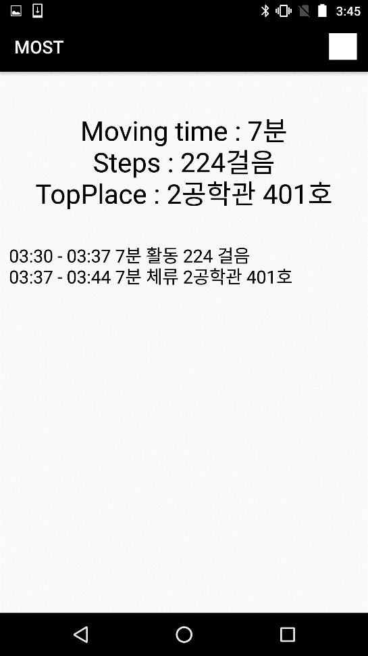
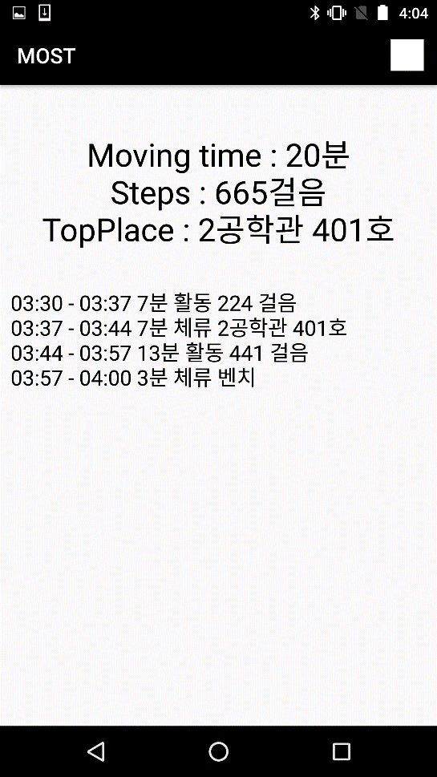
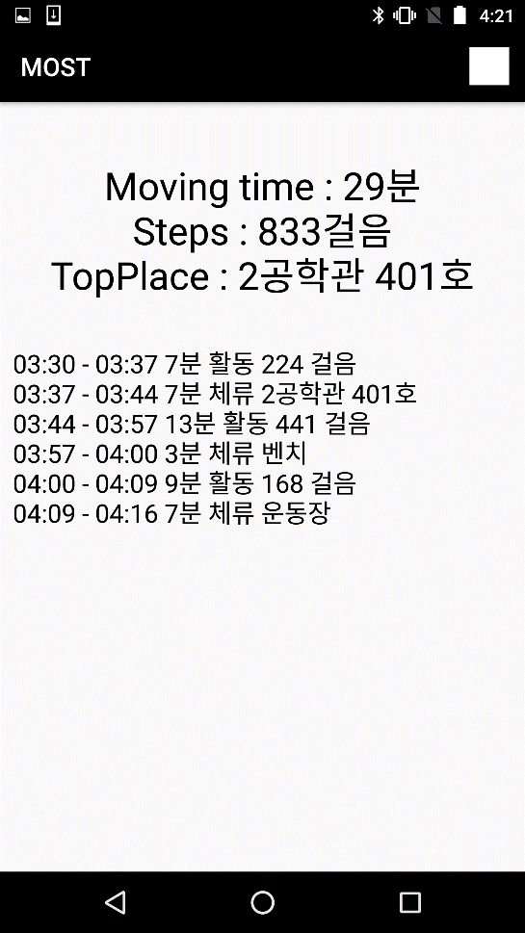
테스트 결과 소개 – 실행화면
테스트 시 활동, 체류 기준은 모두 1분으로 실시하였음
이동경로 : 331호 -> 401호 -> 벤치 -> 운동장 -> 기숙사 앞 -> 다산 로비

Slide 11
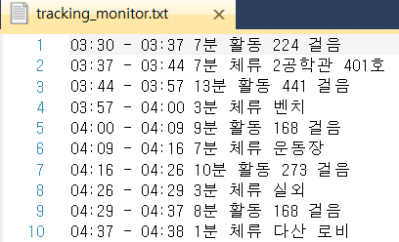
테스트 결과 소개 – 로그파일

Slide 12
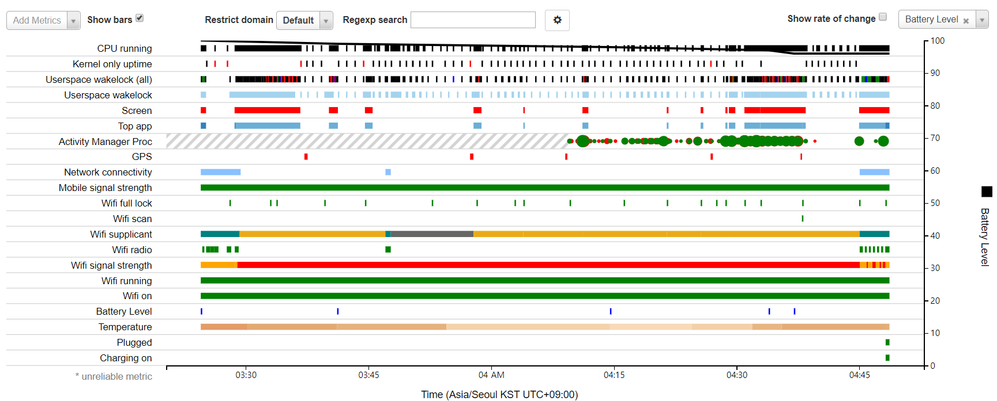
테스트 결과 소개 – Battery Historian

Slide 13
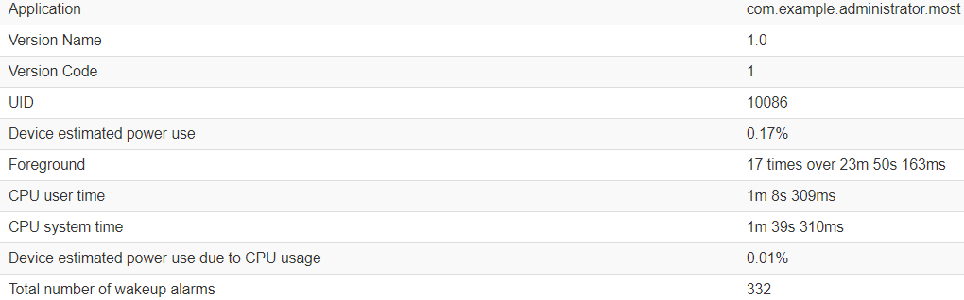
테스트 결과 소개 – Battery Historian(App Stats)

Slide 14
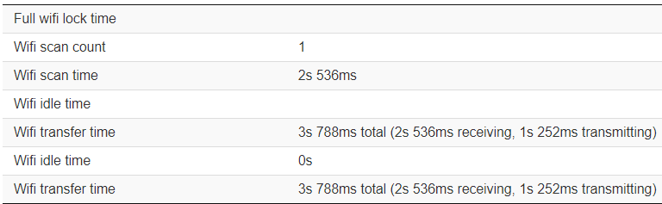
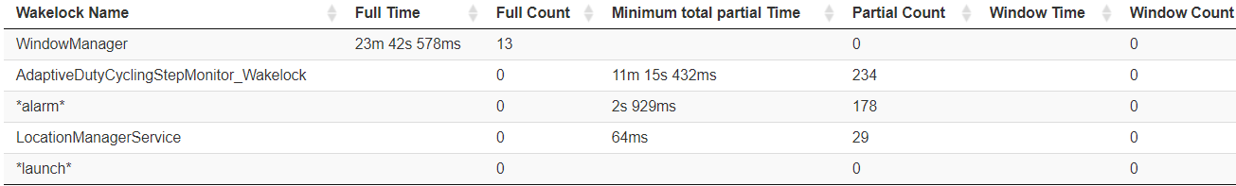
테스트 결과 소개 – Battery Historian(App Stats)

Slide 15
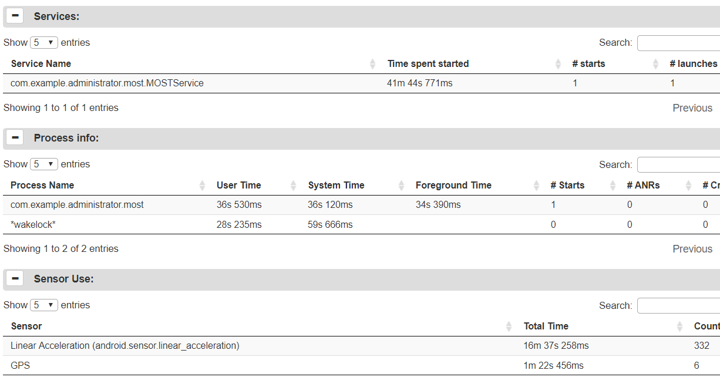
테스트 결과 소개 – Battery Historian(App Stats)

Slide 16
Thank You

